Slide 1
Игра викторина «Знатоки истории. Эпоха Петра Первого»
Образовательный проект

Slide 2
Цель
Углубить знания учащихся о Петре Первом и способствовать интересу к российской истории.

Slide 3
Задачи
Подготовить вопросы по различным аспектам жизни и деятельности Петра I.
Организовать процесс проведения викторины.
Поощрить участников за активное участие и правильные ответы.

Slide 4
Проблема
Необходимость повышения интереса к истории России среди молодежи.

Slide 5
Введение
История России — это многогранная область знаний, где особенно выделяется фигура Петра I. Его реформы в начале XVIII века изменили облик страны, став символом модернизации. Изучение его жизни важно для молодого поколения, стремящегося осознать свои исторические корни. Викторина «Знатоки истории. Эпоха Петра Первого» предлагает увлекательный и образовательный формат, который способствует углубленному изучению исторических событий. Работа освещает организацию викторины, ее образовательные аспекты и практики применения для повышения интереса к истории.

Slide 6
Цели и задачи викторины
Викторина «Знатоки истории. Эпоха Петра Первого» направлена на активизацию интереса к значимым событиям правления Петра I. Основная задача – закрепление уже полученных знаний и развитие критического мышления участников. Викторина проходит в интерактивном формате, формируя командные навыки и воспитывая уважение к истории. Через разнообразие заданий и форматов, а также систему поощрений, мероприятие создает возможности для углубленного изучения и осмысления исторического контекста, что важно для формирования исторической памяти молодежи.

Slide 7
Подготовка вопросов
При разработке вопросов для викторины "Знатоки истории. Эпоха Петра Первого" следует учитывать ключевые события и реформы времени правления Петра I. Вопросы должны охватывать административные изменения, участие в Северной войне, культурные преобразования и социальные изменения. Это может включать темы, такие как влияние западной культуры и изменения в крепостном праве. Также важно использовать разнообразные форматы вопросов, чтобы вовлечь участников и развить их критическое мышление и исследовательские навыки.

Slide 8
Организация процесса викторины
Викторина "Знатоки истории. Эпоха Петра Первого" требует тщательной подготовки, начиная с выбора темы, ориентированной на значимые события и достижения эпохи Петра I. Важно разнообразить формат викторины, включая разные типы вопросов и визуальные элементы, чтобы стимулировать обсуждение и вовлеченность участников. Создание духа соревнования между командами увеличивает интерес. Правила должны быть заранее обговорены, а вопросы — способствовать глубокому осмыслению материалов. Обратная связь по итогам мероприятия поможет улучшить будущие викторины.

Slide 9
Поощрения участников
Процесс награждения в викторине «Знатоки истории. Эпоха Петра Первого» активно формирует положительную атмосферу и мотивацию среди учащихся. Награды, такие как кубки, дипломы и медали, не только отмечают достижения, но и способствуют развитию духа соперничества и коллективизма. Креативные номинации, такие как "Непризнанный гений" или "Лучший вратарь", вносят азарт и делают процесс более ярким. Использование рейтинг-системы и лотерей стимулирует интерес и вовлеченность, создавая положительные ассоциации с викториной.

Slide 10
Обратная связь и анализ результатов
Обратная связь важна для анализа викторины «Знатоки истории. Эпоха Петра Первого». Анкетирование участников дает организаторам ценную информацию о проведении мероприятия, позволяя выявить успешные аспекты и области для улучшений. Включение открытых вопросов в анкету побуждает участников делиться впечатлениями. Систематизация данных, как количественных, так и качественных, помогает выявить тенденции и проблемы. Такой анализ способствует корректировке содержания викторин и укрепляет диалог между участниками и организаторами.

Slide 11
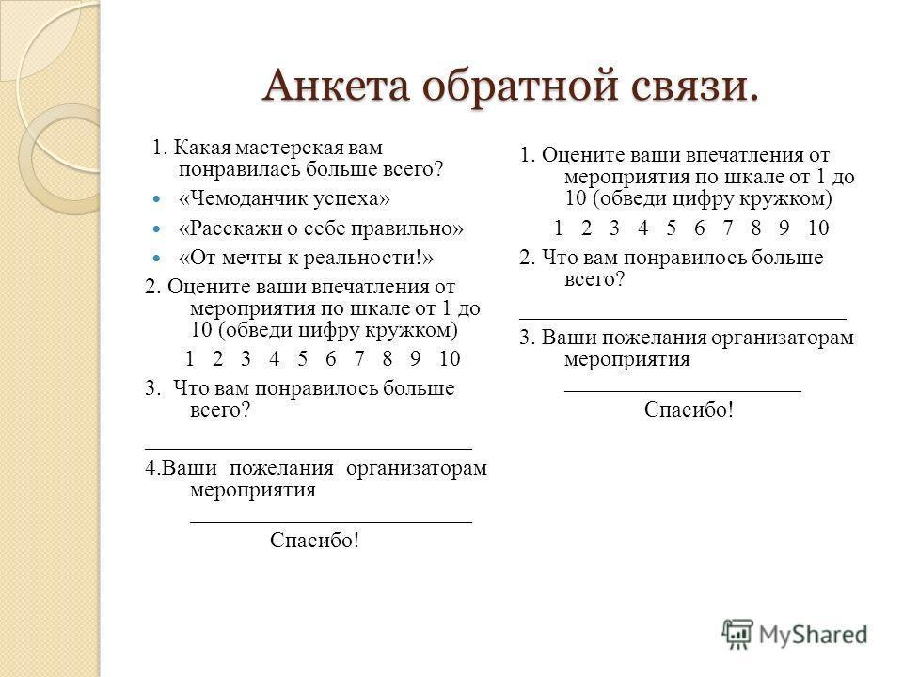
Методы сбора и анализа обратной связи после викторины

Slide 12
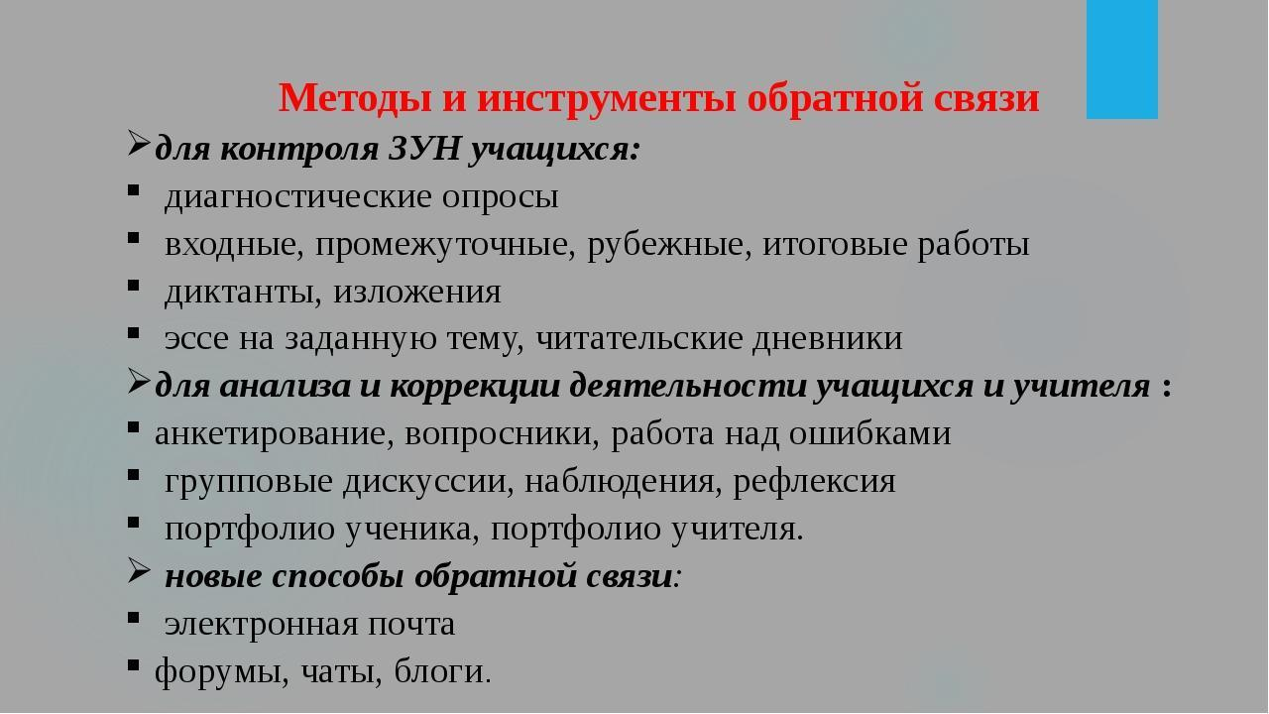
Методы сбора и анализа обратной связи после викторины

Slide 13
Роль игры в образовательном процессе
Игровые формы обучения, такие как викторина «Знатоки истории. Эпоха Петра Первого», становятся важным элементом преподавания истории. Они создают увлекательную атмосферу, способствующую глубокому усвоению материала и активному познанию. Около 60% студентов утверждают, что игры делают обучение интереснее и продуктивнее. Викторины развивают командные навыки и коммуникацию, позволяя применять знания на практике. Учителя играют ключевую роль в организации таких игр, создавая обсуждаемые пространства и систему поощрений, что повышает мотивацию к учебе.

Slide 14
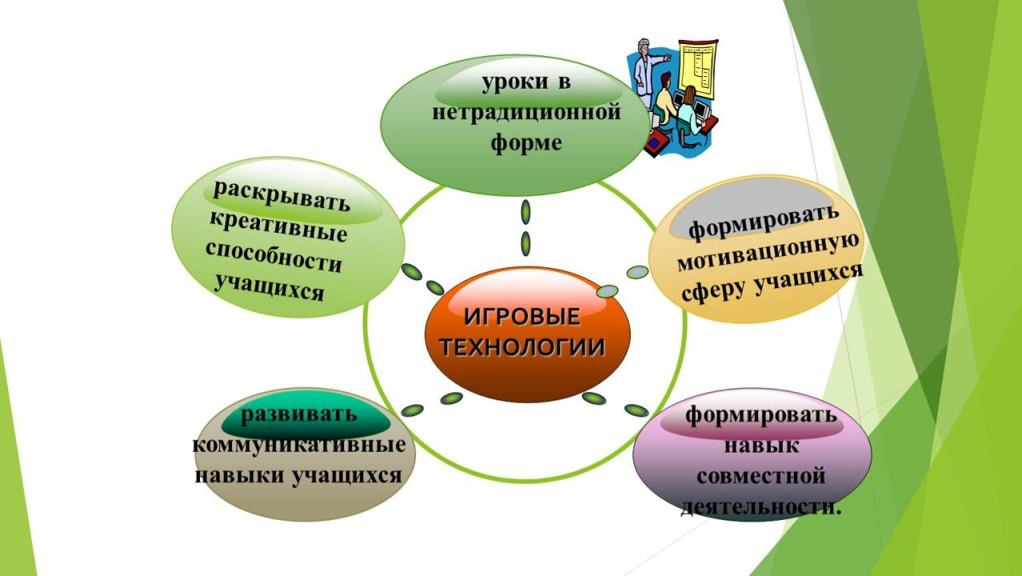
Схема использования игровых технологий в обучении истории

Slide 15
Примеры успешных практик
Игровые формы обучения, такие как викторины и ролевые игры, активно внедряются в преподавание истории и показывают высокую эффективность. Викторина «Знатоки истории. Эпоха Петра Первого» продемонстрировала, как элементы соперничества и командной работы активизируют учащихся, углубляя их понимание исторического контекста. Студенты, обсуждая вопросы, связывая их с современностью, развивают критическое мышление и навыки работы в команде. Подобные практики подчеркивают значимость активного обучения для формирования компетенций будущих специалистов.

Slide 16
Значение викторины "Знатоки истории. Эпоха Петра Первого"
Викторина не только проверяет знания, но и углубляет их, вдохновляя на дальнейшие исследования. Важно разнообразие вопросов, охватывающих эпоху Петра I - от социокультурных изменений до реформ. Использование визуальных материалов, таких как карты и портреты, оживляет процесс. Роль ведущих, которые делятся интересными фактами, также значима. Обсуждение результатов, обратная связь и поощрения повышают мотивацию участников, делая изучение истории увлекательным и доступным.

Slide 17
Заключение
Викторина «Знатоки истории. Эпоха Петра Первого» имеет значительное значение для повышения интереса молодежи к истории России. Игровой формат обучения позволяет сделать процесс изучения интерактивным и увлекательным, что особенно актуально в условиях изобилия информации. Четкая структура викторины, адаптация вопросов к возрасту участников и награды создали положительный эмоциональный фон и способствовали развитию командных навыков. Такие инициативы обогащают знания и формируют уважение к истории страны, играя важную роль в воспитании гражданского сознания.

Slide 18
Список литературы
1. Историческая викторина для учащихся 8 класса // nsportal.ru
2. Конспект внеклассного мероприятия "Историческая викторина" // infourok.ru
3. ВИКТОРИНА // cdra.ru
4. Интеллектуальная игра по истории «Впервые в истории» // Не указано
5. Викторина для студентов 1-2 курса // elshkola.edurm.ru
6. Викторина по истории России // nsportal.ru
7. Тест-викторина на тему История России // kupidonia.ru
8. Викторина для недели истории в 5–11-х классах // urok.1sept.ru
9. Вопросы для викторины по истории России // infourok.ru
10. Тест на знание истории России // vilkin.pro

